Slide 1

MAINTENANCE CHALLENGE !
Le Quiz interactif d'immersion pour les futurs experts en maintenance industrielle & pharmaceutique.

Slide 2
RÈGLES DU JEU & ESPRIT D'ÉQUIPE
Pas de notes, pas de jugement ! Ici, les différences de niveau sont notre plus grande force : on joue en équipe et on apprend ensemble.

Slide 3






LES 3 NIVEAUX DE DÉFIS
NIVEAU 1 : BON SENS
NIVEAU 2 : LOGIQUE TECHNIQUE
NIVEAU 3 : ENQUÊTEUR / EXPERT
10 Points. Questions basées sur la logique, l'observation et la sécurité du quotidien.
20 Points. Questions sur le fonctionnement des systèmes électriques et mécaniques.
30 Points. Cas pratiques de dépannage réel inspirés des usines de chimie et pharmacie.

Slide 4

DÉFI 1 : SÉCURITÉ CHIMIE
MISE EN SITUATION :
Une pompe de transfert produit chimique fuit légèrement. Vous devez intervenir pour changer le joint.
Question : Quelle est votre TOUTE PREMIÈRE action avant de sortir les clés anglaises ?
Indice : Cela s'appelle la LOTO (Lockout/Tagout)...

Slide 5

RÉPONSE AU DÉFI 1 : LA CONSIGNATION !
LA BONNE DÉMARCHE
LE RÔLE DU MAINTENANCIER
Casser les énergies ! Couper le fluide, isoler la ligne, vidanger et verrouiller avec votre cadenas personnel (Cadenassage / Consignation).
En chimie et pharmacie, un bon technicien n'est pas celui qui va le plus vite, mais celui qui rentre chez lui en toute sécurité chaque soir !

Slide 6

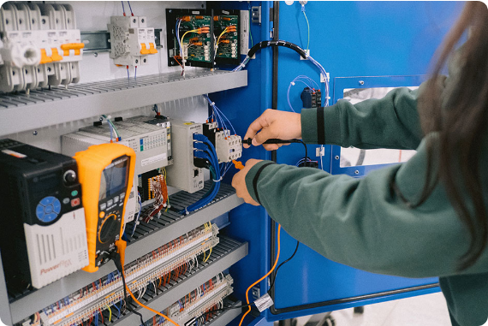
DÉFI 2 : L'ENQUÊTE ÉLECTRIQUE
LE MYSTÈRE DE L'ARMOIRE
Une machine de conditionnement pharmaceutique s'arrête brutalement. L'écran reste noir.
Question : Quel outil indispensable allez-vous utiliser pour vérifier si l'armoire est bien hors tension avant d'y mettre les mains ?
•
A) Un tournevis testeur de phase
•
B) Un VAT (Vérificateur d'Absence de Tension)
•
C) Une pince ampèremétrique

Slide 7
LE SECRET DES MEILLEURS TECHNICIENS
80%
LE DIAGNOSTIC AVANT TOUT !
80% du temps de dépannage consiste à analyser le schéma, comprendre le problème et poser le bon diagnostic. Seuls 20% servent à remplacer la pièce !
Même sans expérience préalable, votre sens logique est votre premier outil.
Réfléchir & Observer

Slide 8
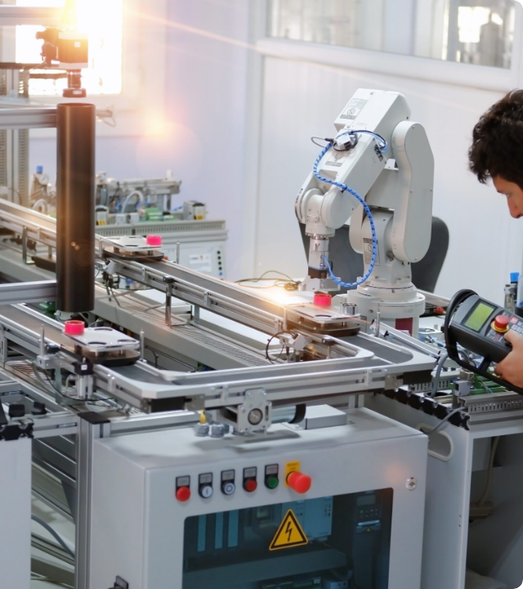
DÉFI 3 : AUTOMATISME & CAPTEURS
LE BUG DU CAPTEUR !
Une cuve de réactif liquide déborde, mais l'automate indique sur l'écran que la cuve est "VIDE".
Question : D'où peut venir l'erreur ? Réfléchissons aux hypothèses !
Pistes : Capteur encrassé ? Câble sectionné ? Flotteur bloqué ?

Slide 9
CE QUE NOUS ALLONS MAÎTRISER ENSEMBLE
Domaine | Niveau Débutant | Niveau Avancé / Pro
Électricité | Lire un schéma simple & utiliser un multimètre | Diagnostiquer des pannes sur circuits industriels complexés
Mécanique & Pompes | Reconnaître les composants & joints | Aligner des arbres moteur & régler la pneumatique
Automatisme | Repérer les capteurs Tout-Ou-Rien (TOR) | Comprendre la logique d'un automate (Siemens/Schneider)

Slide 10
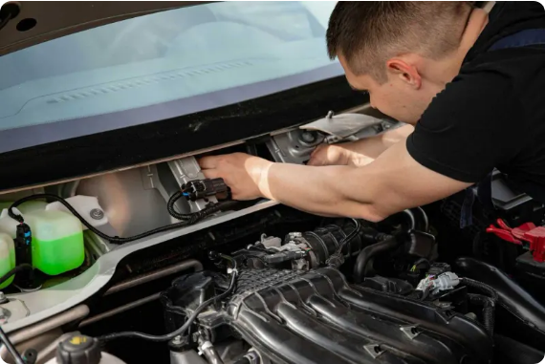
DÉFI 4 : MÉCANIQUE MOTEUR
L'ENQUÊTE MÉCANIQUE
Lors d'une ronde en usine, vous touchez le carter d'un moteur électrique : il est brûlant et vibre fort !
Question : Citez 2 causes mécaniques possibles avant qu'il ne grille !
•
1. Roulement usé ou grippé
•
2. Mauvais alignement avec la pompe
•
3. Grille de ventilation obstruée par la poussière

Slide 11
POURQUOI VOUS ÊTES AU BON ENDROIT
Un métier ultra-recherché : Le secteur chimie/pharma (Essenscia) manque cruellement de techniciens qualifiés en Wallonie.
Des conditions d'emploi très attractives : Salaires motivants, primes d'équipe et sécurité d'emploi à long terme.
Jamais de routine : Chaque jour apporte ses énigmes techniques. Vous devenez le "Dr. House" des machines !
Un accompagnement sur-mesure : TechnoCampus et Forem vous forment pas à pas, quel que soit votre niveau au départ.

Slide 12
PRÊTS À RELEVER LE DÉFI ?
Bienvenue dans votre formation Technicien de Maintenance !
Essenscia • TechnoCampus • Le Forem

Slide 13




IMAGE SOURCES
https://easternhighway.com/wp-content/uploads/2022/01/p33.png
Source: easternhighway.com
https://www.clcillinois.edu/images/clcportallibraries/news-images/electrical-maintenance.jpg?sfvrsn=15949aa9_1
Source: www.clcillinois.edu
https://multi-craft.net/wp-content/uploads/2021/12/AdobeStock_299536258-scaled.jpeg
Source: multi-craft.net
https://itclearning.com/images/blog/electric-motor-troubleshooting.webp
Source: itclearning.com

